Slide 1
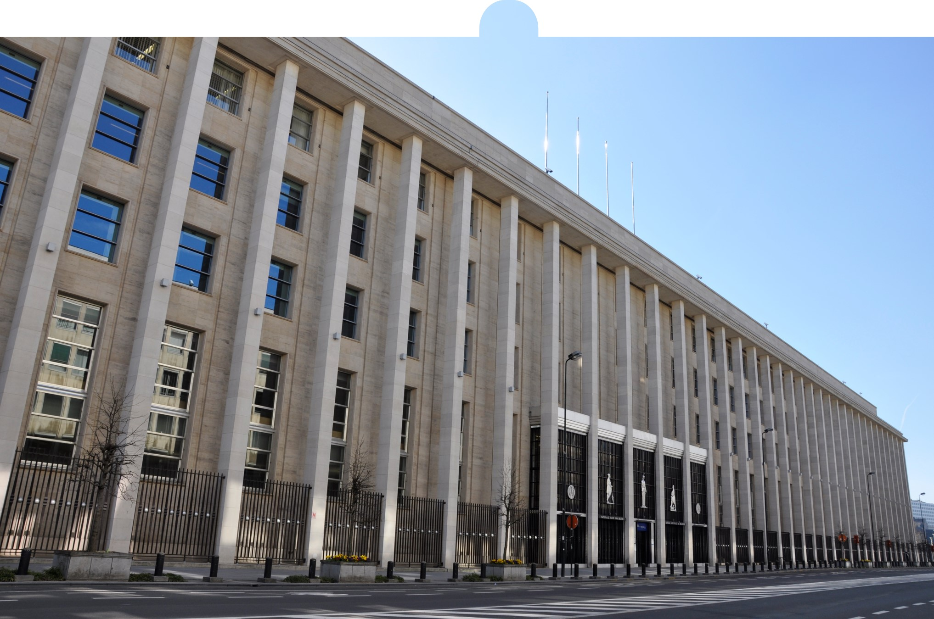
Risques Climatiques
Groupes des Contrôleurs d’Assurance Francophones
Laura Languedoc - Jérôme Bourtembourg
Notes:
Merci Emmanuel/Julien,
L’impact du changement climatique sur nos économies n’est plus à démontrer.
Un certain nombre de risques liés à ces évolutions menaces nos institutions financières, alors qu’émerge en même temps de nouvelles opportunités.
C'est pourquoi, à la BNB, nous avons décidé de nous pencher sur la question.

Slide 2
Groupe des contrôleurs d’assurance francophones Présentation des travaux de l’EIOPA sur les risques de durabilité

Slide 3
Risques de Durabilité
Lignes directrices des travaux de l’EIOPA
1. Intégrer les risques ESG dans le cadre prudentiel des assureurs et des fonds de pension
Recalibrage des paramètres Cat Nat de la formule standard de Solvabilité II
Évaluation d’un traitement différentié des actifs et passifs associés de manière substantielle à des objectifs environnementaux et/ou sociaux
2. Consolider l'évaluation macro/micro-prudentielle des risques ESG
Stress test unique sur le changement climatique
3. Promouvoir la publication d’informations sur les risques durabilité
4. Soutenir la surveillance des risques ESG et la convergence de la surveillance dans l’UE
Orientations sur la supervision de l'utilisation de scénarios de risque de changement climatique dans l'ORSA
5. Traiter le ‘Protection gap’
6. Promouvoir l'EIOPA en tant que hub pour ‘open-source modelling and data’
7. Promouvoir la convergence internationale
Participer aux travaux de l’AICA, du Sustainable Insurance Forum (SIF) et de l’NGFS

Slide 4
Groupe des contrôleurs d’assurance francophones Présentation des travaux du “Groupe de pilotage sur le risque climatique » de l’AICA

Slide 5
Contexte et informations générales
2021: mandat du Comité Exécutif et début des travaux
Juin 2021: accord sur l’établissement du “Groupe de pilotage sur le risqué climatique”
Nov. 2021: approbation sur le plan d’action du groupe de pilotage – division de 3 projets:
Identification des lacunes dans les standards de supervision (sous le Comité du développement des politiques)
Pratiques de supervision relatives aux analyses de scenarios climat (sous le Comité macro-prudentiel)
Collecte des données relatives aux risques climatiques (sous le Comité macro-prudentiel)
2022: recommandations, plan d’action et séquençage des travaux
Comité Exécutif du 2 mars 2022: état des recommandations et plan de continuation des travaux
Accord sur les recommandations et la suite des projets

Slide 6
Projet 1: Travaux relatifs aux lacunes existantes dans le cadre de supervision (Gap analysis workstream)
Etat des lieux des constatations du groupe de travail ressorties de l’analyse des lacunes
La plupart des principes de base d’assurance (PBA) permettent de couvrir le risque climatique
Certains principes de base pourraient encore être complémentés :
Discussions au « Comité du développement des politiques » et au « Comité Exécutif »
Généralement, proposition du groupe de travail bien accueillie
Importance de la priorisation et du séquençage des futurs travaux
Discussions sur la notion de « double matérialité » (principe 15)
Décisions des Comités supérieurs: validation des recommandations et du séquençage des futurs travaux
Approfondissement possible des standards de supervision
Ajout d’un texte en introduction mentionnant le risque climatique et ses liens avec d’autres domaines/risques
Meilleure intégration du risque climatique dans certains principes de base: (ICPs 14 - valorisation ; 15 - placements ; 16 - gestion des risques d’entreprise).
Opportunité de développer des documentations additionnelles en support à certains principes.

Slide 7
Projet 2: Travaux relatifs aux analyses de scenarios climat (Scenario analysis workstream)
Objectif : aider les superviseurs à développer leurs propres analyses de scenarios climat
Questionnaire et 1e conclusions du groupe de travail
Questionnaire lancé et traité en janvier 2022 (40/51 juridictions ont répondu)
But: comprendre la situation et les pratiques actuelles de chaque juridiction + identifier les principaux besoins
1e conclusions: priorité pour une assistance à court terme (partage de connaissance et de bonnes pratiques)
Opportunité de documentation plus élaborée à reconsidérer début 2023.
Décision des Comités supérieurs (‘Comité Macro-prudentiel’ et ‘Comité Exécutif’): validation des recommandations et du séquençage des futurs travaux
Proposition de séquençage des travaux 2022
Avril-Juin 2022: ateliers d’expertise visant à acquérir de la connaissance et du retour d’expérience
Juin-Sept. 2022: sessions de partage des connaissances et de bonnes pratiques (approche collaborative)
Sept.-Dec. 2022: sessions de formation et séminaires (e.g. conférence annuelle de l’AICA)

Slide 8
Projet 3: Travaux relatifs à la collecte des données (Data workstream)
Objectif : recommandations pour intégrer les risques climatiques dans l’exercice de suivi des risques à l’échelle mondiale (GME) -> 2 collectes distinctes (niveau individuel et niveau sectoriel).
Décision des Comités supérieurs (‘Comité Macro-prudentiel’ et ‘Comité Exécutif’):
Réserves sur l’intégration du risque climatique dans la collecte de données au niveau individuel des assureurs
Volume déjà conséquent de collecte de données
Consensus pour intégrer le risque climatique dans « l’exercice de suivi des risques à l’échelle mondiale » seulement via la collecte de données au niveau sectoriel (= via les données disponibles chez les superviseurs).
La collecte sectorielle doit donner la satisfaction nécessaire (notamment disponibilité et qualité des données chez le superviseur) pour réaliser l’analyse du risque climatique pour le secteur de l’assurance.
Recommandations du groupe de travail
Priorité à la collecte de données sur le risque climatique au niveau sectoriel (SWM): actif et passif du bilan. Elément essentiel pour le travail d’analyse du risque climatique dans le secteur de l’assurance
Collecte de données sur le risque climatique au niveau individuel ie. assureurs (IIM): cible uniquement les investissements (côté actif du bilan).

